Slide 1
71.12 Estructura de las Organizaciones
Presentación del Trabajo Práctico
Profesor : Ing. Norberto Barmack
Grupo: B1

Slide 2


Empresa elegida

Slide 3
Información básica
Rubro: Metalúrgica.
Contrato de exclusividad con Nike :
  provee todo el mobiliario para los locales.
  realiza los diseños propuestos por Nike.
45 Personas

Slide 4
Historia
Comienzos en el año 1992
  Empresa unipersonal de exhibidores
En el año 2000 se funda ICOM.
  Se fortalecen los vínculos con Nike
Expansión por Latinoamérica

Slide 5
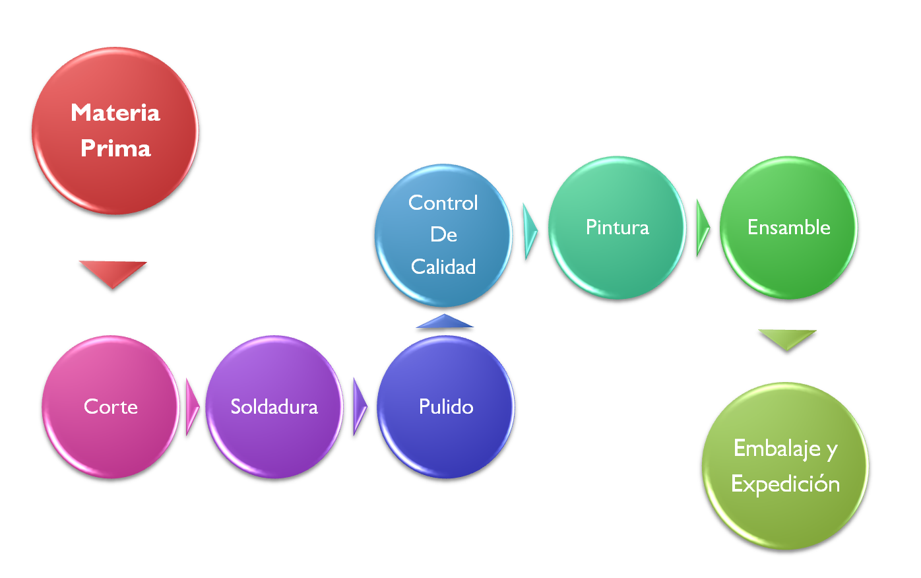
Proceso Productivo

Slide 6
Algunos de sus Productos

Slide 7
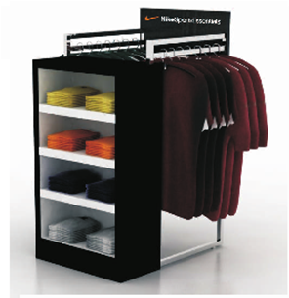
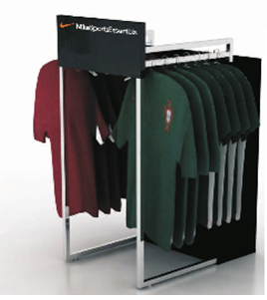
Percheros de Metal

Slide 8
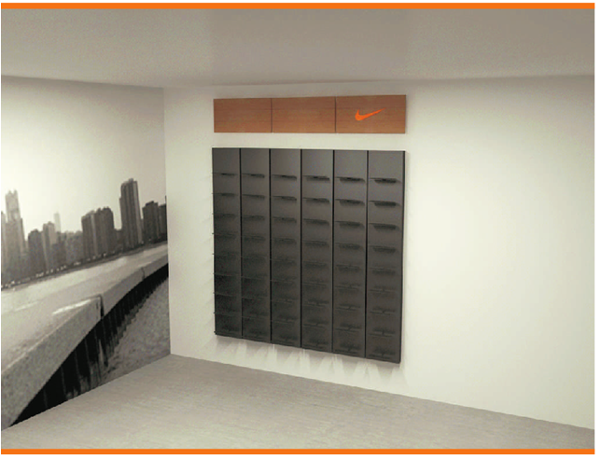
Estanterías

Slide 9
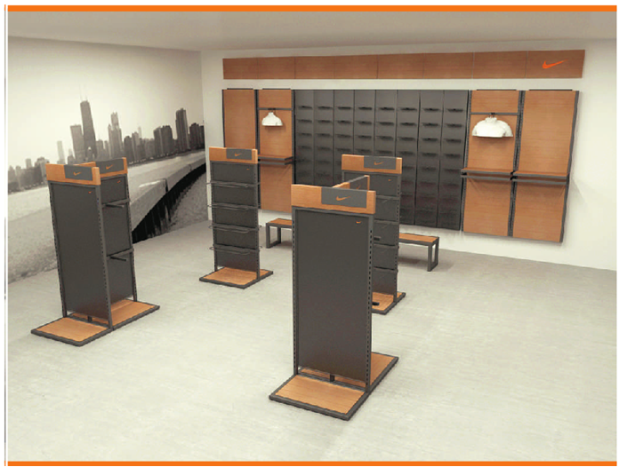
Mobiliario Para Local Pequeño

Slide 10
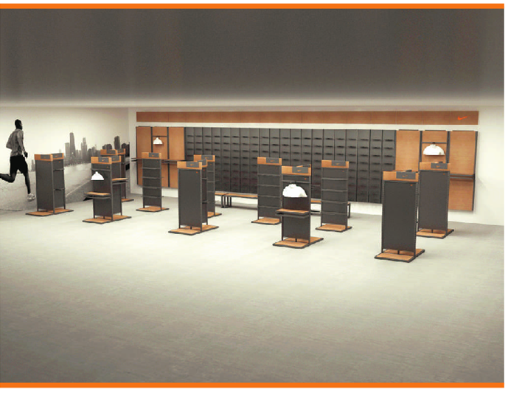
Mobiliario Para Local Grande

Slide 11
Organización
Jerarquía poco estructurada
Cargos por antigüedad
Comunicación informal
Estandarización de procesos

Slide 12
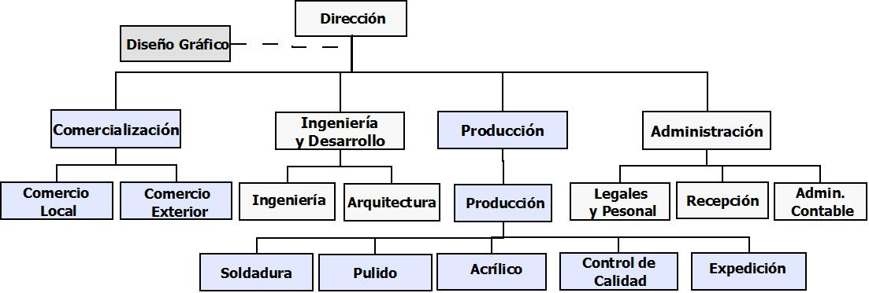
Organigrama Representativo

Slide 13
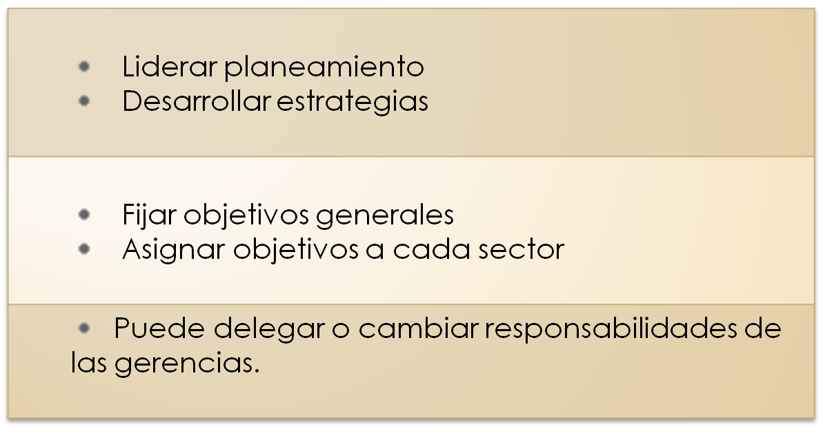
Funciones
Dirección General

Slide 14
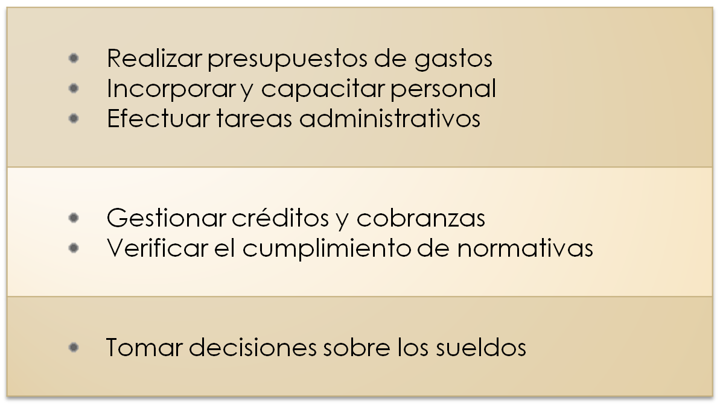
Funciones
Gcia. de Administración de Personal y Finanzas

Slide 15
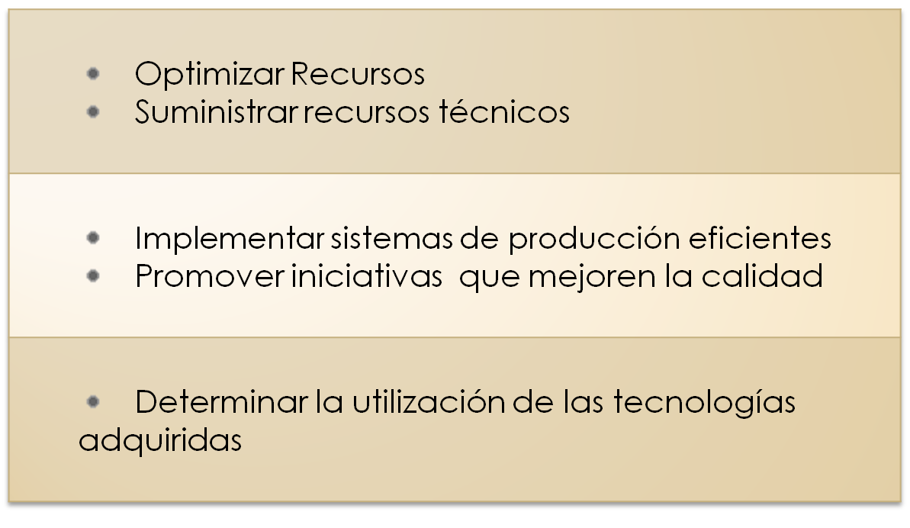
Funciones
Gerencia de Ingeniería y Desarrollo

Slide 16
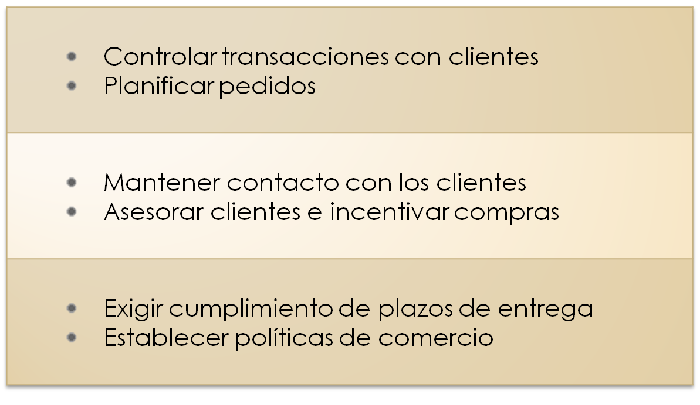
Funciones
Gerencia de Comercialización

Slide 17
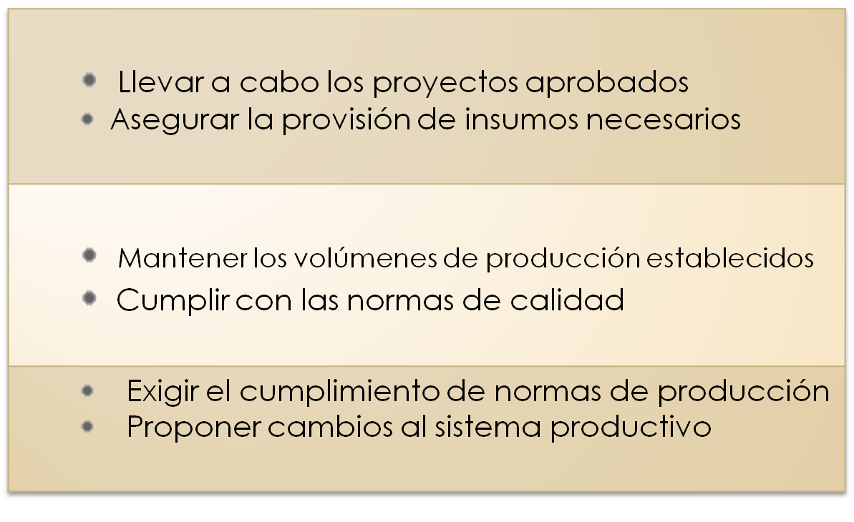
Funciones
Gerencia de Producción

Slide 18
Hipótesis Planteada
Imagen y Comunicación debido a la calidad demostrada hasta la fecha recibe una propuesta de la casa matriz de Nike a los efectos de ocuparse de todo lo relacionado con Imagen y Comunicación en Argentina en la instalación de 200 locales de 1500 m² cada uno en diferentes provincias del país.
¿Cómo adecuaría la estructura de la empresa para atender esta solicitud a lo largo de 5 años, siendo que los diseños de los productos deben ser novedosos?

Slide 19
Resolución Hipótesis
Mantener las fortalezas

Slide 20
Resolución Hipótesis
Mantener las fortalezas
Expandir el depósito

Slide 21
Resolución Hipótesis
Mantener las fortalezas
Expandir el depósito
Aumentar Stock

Slide 22
Resolución Hipótesis
Mantener las fortalezas
Expandir el depósito
Aumentar Stock
Tercerizar

Slide 23
Resolución Hipótesis
Mantener las fortalezas
Expandir el depósito
Aumentar Stock
Tercerizar
Contratar Asesoría

Slide 24
Resolución Hipótesis
Mantener las fortalezas
Expandir el depósito
Aumentar Stock
Tercerizar
Contratar Asesoría
Armar circuitos de trabajo

Slide 25
Resolución Hipótesis
Mantener las fortalezas
Expandir el depósito
Aumentar Stock
Tercerizar
Contratar Asesoría
Armar circuitos de trabajo
Utilizar herramientas informativas

Slide 26
Resolución Hipótesis
Mantener las fortalezas
Expandir el depósito
Aumentar Stock
Tercerizar
Contratar Asesoría
Armar circuitos de trabajo
Utilizar herramientas informativas
Crear nuevas áreas y agrandar existentes

Slide 27
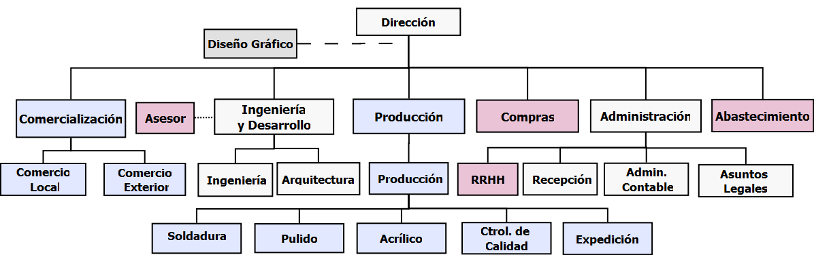
Organigrama de la Resolución

Slide 28
Conclusiones
ICom es un claro ejemplo de una empresa sin organización pero exitosa
No deberían confiar tanto en su exclusividad
  Aplicar medidas organizativas
  Explotar su potencial
  Para asegurar su privilegiada posición

Slide 29
¿Preguntas?

